Slide 1
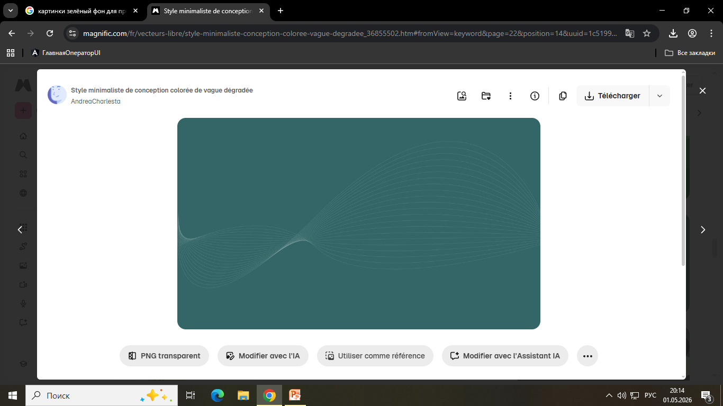

СЕМИНАР-ПРАКТИКУМ
ПРОФИЛАКТИКА И УРЕГУЛИРОВАНИЕ
КОНФЛИКТНЫХ СИТУАЦИЙ
В ОБЩЕНИИ С РОДИТЕЛЯМИ И УЧАЩИМИСЯ

Slide 2

Блиц-опрос:
В последнее время кто-нибудь из вас испытывал сильное раздражение от поведения ученика на занятии?
Кто хотя бы раз хотел высказать или написать родителю в чате «всё, что думает», но сдержался?
Кто из вас в последнее время сталкивался с ситуацией, когда родитель был недоволен замечанием?
Кто-нибудь из вас сожалел о том, что сказал или написал в пылу спора?

Slide 3
ПРИЧИНЫ КОНФЛИКТА
Со стороны ученика:
Психологические особенности ученика (демонстративность, импульсивность)
Ощущение у ребёнка,
что его недооценивают
Тестирование границ:
“А что мне за это будет?
Со стороны родителей:
Завышенные ожидания от школы (образовательного учреждения)
Неспособность родителя признать вину ребёнка
Эмоции берут верх
Со стороны педагога:
Слишком высокие требования к ученику.
Неспособность педагога примириться
с недостатками ученика
Непостоянство или отсутствие единства
в требованиях педагога
Пренебрежительное отношение к ученикам
Эмоции берут верх
Общая причина: отсутствие навыков конструктивного взаимодействия
в конфликтной ситуации.

Slide 4
ТИПИЧНЫЕ ОШИБКИ ПЕДАГОГА В КОНФЛИКТЕ
1. Эмоциональное заражение — переход на крик, сарказм, личные оценки (“вы невоспитанны”).
2. Публичный разнос — замечание при всём классе унижает ученика и провоцирует ответную агрессию.
3. Угрозы, которые нельзя реализовать (“вылетишь из группы, “не аттестую”).
4. Оставление конфликта внутри себя — надежда, что “само рассосётся”.
Обвинение ребёнка, снятие с себя ответственности.
Переписка в мессенджерах без свидетелей — каждое слово становится доказательством.

Slide 5
СИТУАЦИЯ: Педагог уже несколько месяцев сталкивается с систематическими нарушениями дисциплины со стороны обучающегося детского объединения: разговоры, смешки с издёвкой, игнорирование замечаний, невыполнение заданий.
Педагог несколько месяцев терпел поведение учащегося, неоднократно делал замечание, призывал к порядку и взаимоуважению, но ничего не помогало. К маме учащегося педагог не хотел обращаться, так как знал, что мама много работает и у неё нет времени заниматься с ребёнком, семья проживает отдельно от отца (в разводе).
Однажды ученик разместил непристойный смайлик под постом педагога в общем чате группы. Педагог потребовал удалить, ученик не отреагировал. Тогда педагог написал: «Я рада, что ты больше не будешь посещать мои занятия». Родители написали жалобу директору и заявление в прокуратуру, обвинив педагога в непрофессионализме, психологическом давлении и потребовали наказания.
Предварительно родители сделали скрин ответа педагога и направили в прокуратуру как доказательство непрофессионального поведения.

Slide 6


Какие ошибки
допустил педагог?
2. Что он сделал правильно?
3. Как следовало поступить?

Slide 7
Ошибки педагога:
· Написал эмоциональную фразу в чате, где она стала уликой.
· Не обратился к родителям ученика, не желая беспокоить их.
·Вместо фиксации нарушений и подключения администрации позволил ситуации накапливаться.
Правильные действия:
· Сделал замечание по поводу смайлика.
· В целом пытался поддерживать дисциплину.
Как надо было:
· Необходимо было поговорить с ребёнком, объяснить суть проблемы, остаться непредвзятым.
· Если это не удаётся, необходимо подключить родителей.
· Если родитель не идёт на контакт: после 2-3 нарушений — докладная на имя директора с просьбой пригласить родителя через администрацию.
· В чате ограничиться требованием удалить смайлик без личных оценок.
· Если родитель не реагирует — подключить психолога или комиссию по спорам.

Slide 8


“КРАСНЫЕ ФЛАГИ” — КОГДА НУЖНО НЕМЕДЛЕННО ПОДКЛЮЧАТЬ АДМИНИСТРАЦИЮ:
Ученик игнорирует замечания более 2-3 раз за занятие.
Родитель в переписке переходит на оскорбления или
шантаж.
Вы чувствуете, что теряете контроль над собой (гнев,
обида, желание наказать).
Ученик публично унижает вас или других детей.
!Обращение к завучу или директору — не слабость,
а профессиональная компетенция!

Slide 9

ГРУППОВАЯ РАБОТА
«РЕШЕНИЕ КЕЙСОВ»
Задача:
изучить ситуацию
выработать пошаговый алгоритм действий
презентовать его
Время работы:
10 минут

Slide 10
ГРУППОВЫЕ КЕЙСЫ:
Кейс 1. Ученик на занятии демонстративно вас игнорирует, ведёт себя неуважительно, смеётся с одноклассниками. Вы чувствуете, что начинаете злиться.
Кейс 2. Родитель в родительском чате обвиняет вас в некомпетентности ( «вы не заинтересовать детей», «не можете найти общий язык с детьми»). Другие родители молчат
Кейс 3. Родитель пришёл на беседу с вами без свидетелей и начинает кричать, что вы «травмируете психику» его ребёнка.

Slide 11
ОБЩИЙ АЛГОРИТМ ПРИ ЛЮБОМ КОНФЛИКТЕ:
1. Стоп-кран: не отвечать сразу (особенно в мессенджерах). Выдержать паузу минимум 1 час.
2. Фиксация: записать дату, время, суть конфликта, свидетелей.
3. Информирование: сообщить завучу или директору (в тот же день).
4. Перевод в официальную плоскость: любое общение с агрессивным родителем — только с администрацией.
5. Самозащита: если есть угрозы — сохранять скрины, писать заявление на имя директора.
Табу: не оправдываться, не извиняться за то, в чём вы не виноваты, не вступать в перепалку, не публиковать ничего в чатах без согласования с администрацией.

Slide 12
Запрещённые формулировки (даже в шутку):
· “Ты мне надоел”, “Вы меня достали”.
· “Я рад(а), что ты уходишь / переводишься / не будешь ходить”.
· “С тобой невозможно работать”, “Ты невоспитанный”.
· Любые оценочные суждения о личности ребёнка (лень, глупость, хамство).
· Угрозы (“выгоню из кружка», “вызову полицию”— если это не соответствует реальным полномочиям).
Что можно и нужно писать:
· Факты: “На занятии 15.04 ты разговаривал, на замечание не отреагировал. Прошу удалить некорректный смайлик”.
· Ссылки на правила: “Согласно уставу …, учащийся обязан соблюдать дисциплину”.
· Приглашения: “Приглашаю вас на беседу к завучу в пятницу в 14:00”.
Помните: если вы не уверены, можно ли написать фразу —
не пишите. Лучше позвоните завучу и спросите.

Slide 13
ПРАКТИЧЕСКОЕ УПРАЖНЕНИЕ
«ТРАНСФОРМИРУЕМ ОПАСНУЮ ФРАЗУ»
Опасная фраза // Безопасный вариант
«Вы меня достали своим хамством» // «Ваше поведение нарушает правила внутреннего распорядка. Делаю замечание».
«Я рада, что ты уходишь из моей группы» // «Если вы решите перевестись, я уважаю этот выбор, но прошу соблюдать дисциплину до перевода».
«Ты ничего не знаешь, зачем пришёл на занятия» //
«У вас есть пробелы по теме. Приходите на
консультацию в четверг».

Slide 14
СОВЕТЫ: КАК ВЕСТИ СЕБЯ В КОНФЛИКТЕ
Не повышайте голос. Держите границы.
Не стоит говорить: «Не повышайте на меня голос!» Можно сказать: «Я готова продолжить обсуждение, когда сможем говорить спокойно». Держите ситуацию в рамках: «Я понимаю, что вы переживаете. Давайте разберемся в ситуации и вместе придумаем решение».
Слушайте и старайтесь понять другую сторону конфликта. Переформулируйте проблему. На недовольство родителей «Вы не умеете объяснять, Даша ничего не понимает на ваших занятиях!» можно ответить: «Правильно ли я услышала, что вы беспокоитесь из-за того, что Даше трудно разобраться с материалом?»
Разговаривайте не свысока, а на равных.

Slide 15
Предлагайте решения, а не оправдания.
Вместо «Я не могу за всеми уследить» лучше сказать: «Давайте поступим так: я поговорю с детьми, а вы дома еще раз объясните сыну, что нельзя так себя вести с педагогом».
Делегируйте: если родитель переходит на личности, говорите: “Я передаю ваш вопрос администрации, свяжитесь с завучем”.
Делайте выводы по окончании спора. Закрепляйте договоренности.
В конце встречи подведите итог: «Мы договорились, что я проведу беседу с классом, а вы обсудите дома правила общения. Через неделю обсудим, что изменилось».
Включайте родителей в жизнь группы.

Slide 16
ПРОФИЛАКТИКА КОНФЛИКТА
Техника “Пустой стул”: мысленно посадите на пустой стул своего обидчика и скажите ему всё, что хотите — но не в реальности.
Правило 10 минут: если вы разозлились на занятии, переключитесь на самостоятельное задание, дайте себе и группе паузу.
Физический якорь: сожмите пальцы в кулак, глубоко вдохните — это сигнал “стоп, я эмоционирую”.
Если родитель кричит, отвечайте тише.
Дайте родителю выговориться.
Не носите работу домой: после 18:00 не читайте родительские чаты, поставьте уведомления на беззвучный режим.
Если вы стали слишком остро реагировать на учеников, появилась апатия или гнев — обратитесь к психологу или психоневрологу.

Slide 17

ПОДВЕДЁМ ИТОГИ
Вероятность конфликта с родителем снижается, если педагог:
проявляет уважение к личности ученика
и его мнению, даже если оно противоречит
его собственному
не использует авторитарные методы воспитания, а объясняет свою точку зрения
владеет методиками снижения внутреннего напряжения
Ваша безопасность и психологическое здоровье так же важны,
как и образовательный процесс.
Конфликта нужно не бояться, а управлять им.
Берегите себя и своих коллег. Мы — одна команда

